Slide 1


HƯ=c 1 5TMJM 9,9OO0[-
THE MORNING NEWS
BẢN TIN SÁNG 10/10/2025
  ĐÀ TĂNG ĐƯỢC DUY TRÌ
Bản quyền thuộc về Công ty chứng khoán Công thương – VietinBank Securities

Slide 2
Điểm nhấn thị trường & Chiến lược giao dịch
ĐIỂM NHẤN THỊ TRƯỜNG
ĐIỂM NHẤN THỊ TRƯỜNG
Chỉ số VNINDEX đã ghi nhận diễn biến tăng điểm với mức đóng cửa 1.716,47 điểm, giá trị giao dịch đạt 34.396 tỷ đồng.
Chỉ số VN30 ghi nhận diễn biến tương tự với mức tăng 0,93%, với diễn biến giảm được ghi nhận ở các cổ phiếu VHM, CTG.
Nhà đầu tư nước ngoài bán ròng với giá trị 1.604,62 tỷ đồng tập trung chủ yếu GEX, MWG, HPG.
Khối tự doanh bán ròng với giá trị 1.007,88 tỷ đồng tập trung chủ yếu ở VHM, MBB, GEX.
CHIẾN LƯỢC GIAO DỊCH
Nhà đầu tư duy trì tỷ trọng ở mức 80 - 90%, tiếp tục theo dõi diễn biến trong phiên nay để có hành động phù hợp.
Đối với trường hợp thị trường duy trì biến động và tích lũy đi ngang quanh vùng 1.710– 1.730 điểm, nhà đầu tư duy trì tỷ trọng danh mục ở mức 80 - 90%, tiếp tục duy trì tập trung danh mục vào các mã được hưởng lợi từ thông tin nâng hạng như nhóm ngân hàng, chứng khoán và nhóm VN30
Đối với trường hợp thị trường đánh mất trạng thái tích cực và quay trở lại để mất vùng điểm 1.700, nhà đầu tư cân nhắc giảm nhẹ tỷ trọng về mức 60 – 70% cổ phiếu, sàng lọc danh mục mà ưu tiên loại các mã đang có động lực tăng yếu.
CỔ PHIẾU THEO DÕI CHỜ ĐIỂM MUA: Bán lẻ (VNM, SAB), Ngân hàng (VIB, TPB), Thép (HPG), Bất động sản (HDC, HDG)

Slide 3

TIN TỨC ĐẦU NGÀY
Quốc tế
Phố Wall ghi nhận diễn biến giảm điểm trong phiên giao dịch 09/10. Chỉ số Dow Jones giảm 243,36 điểm (0,52%), chỉ số NASDAQ giảm 18,75 điểm (0,081%) và chỉ số S&P 500 giảm 18,61 điểm (0,28%).
Chứng khoán châu Âu có diễn biến giảm điểm trong ngày giao dịch 09/10. Chỉ số FTSE 100 (Anh) giảm 39,47 điểm (0,41%), CAC 40 (Pháp) giảm 18,77 điểm (0,23%) và DAX (Đức) tăng 14,12 điểm (0,057%).
Ukraina thừa nhận buộc phải tăng mua đáng kể khí đốt sau đòn không kích của Nga
Shell và TotalEnergies cảnh báo nguy cơ dư thừa khí tự nhiên hóa lỏng (LNG) khi các công ty Mỹ ồ ạt xây dựng thêm các cảng xuất khẩu.
Theo Ủy ban Đặc biệt Hạ viện về Cạnh tranh Chiến lược giữa Mỹ và Trung Quốc, năm nhà sản xuất thiết bị bán dẫn lớn đã bán công nghệ quan trọng trị giá 38 tỷ USD cho Trung Quốc vào năm 2024.
Trong nước
Với tổng kim ngạch đạt hơn 680 tỷ USD trong 9 tháng đầu năm 2025, tăng 17,3% so với cùng kỳ năm 2024, hoạt động xuất nhập khẩu (XNK) tiếp tục là điểm sáng nổi bật trong bức tranh kinh tế Việt Nam.
Chiếm tới 27% GDP nông nghiệp và đứng trong top 5 thế giới về đàn heo, top 2 về thủy cầm, ngành chăn nuôi Việt Nam đang cho thấy tiềm lực mạnh mẽ.

Slide 4
TIN TỨC ĐẦU NGÀY
Doanh nghiệp
CMS: Lãnh đạo Tập đoàn CMH Việt Nam muốn rút toàn bộ vốn, gần 60% tài sản “treo” ở đối tác
CNG: Báo lãi trước thuế 9 tháng đạt 80,5 tỷ đồng, hoàn thành 122% kế hoạch
MIG: Bảo hiểm Quân đội bổ nhiệm phó tổng giám đốc mới
PSH: NSH Petro bị xử phạt do 'ém' thông tin về tài chính, trái phiếu
NVL: Viện kiểm sát đề nghị hủy án vụ 'khách hàng thoát nợ 5 tỉ đồng'
SBT: Nữ tướng ngành Nông nghiệp hiện đại góp mặt trong “Top 100 Phụ nữ có ảnh hưởng nhất” châu Á
BSR: Lọc hóa dầu Bình Sơn phát hành hơn 1,9 tỷ cổ phiếu trả cổ tức và thưởng cho cổ đông
CMG: Kiến nghị Chính phủ sớm cụ thể hóa nhiệm vụ quốc gia về AI và điện toán đám mây
BID: Mua lại 2 lô trái phiếu trước hạn
GVR: Lợi nhuận trước thuế 9 tháng năm 2025 ước đạt 6.256 tỷ đồng, tăng gần 95% so với cùng kỳ

Slide 5
DIỄN BIẾN THỊ TRƯỜNG CHỨNG KHOÁN THẾ GIỚI
CHỈ SỐ | 24/09/2025 | % Ngày | % Tuần | % Tháng | % YTD | % Năm
VN INDEX | 1657,46 | 0,05% | -2,72% | -0,62% | 29,09% | 28,06%
HNX30 INDEX | 590,83 | -0,36% | -3,47% | -0,28% | 23,59% | 15,00%
VN30 INDEX | 1821,45 | 0,10% | -2,88% | 0,41% | 35,45% | 36,86%
S&P 500 | 6656,92 | -0,55% | 0,76% | 2,94% | 13,18% | 16,41%
Dow Jones | 46292,78 | -0,19% | 1,17% | 1,45% | 8,81% | 9,89%
Nasdaq | 22573,47 | -0,95% | 1,07% | 5,01% | 16,90% | 25,59%
Shanghai Composite | 3821,833 | -0,18% | -1,04% | -0,10% | 14,02% | 39,03%
Nikkei 225 | 45434,47 | -0,13% | 1,19% | 6,57% | 13,89% | 19,75%
Thailand SET | 1273,2 | -0,73% | -2,67% | 1,58% | -9,07% | -12,92%
Malaysia | 1603,55 | 0,01% | 0,21% | 0,38% | -2,36% | -4,00%
Philippine | 6118,54 | -1,55% | -0,49% | -2,60% | -6,28% | -17,68%
Indonesia JCI | 8125,201 | 1,06% | 2,10% | 3,39% | 14,76% | 4,46%
FTSE 100 | 9223,32 | -0,04% | 0,30% | -1,05% | 12,85% | 11,36%
DAX | 23611,33 | 0,36% | 1,21% | -3,09% | 18,60% | 24,29%
CAC 40 | 7872,02 | 0,54% | 0,69% | -1,23% | 6,66% | 4,85%
Nguồn: Bloomberg, VietinBank Securities

Slide 6
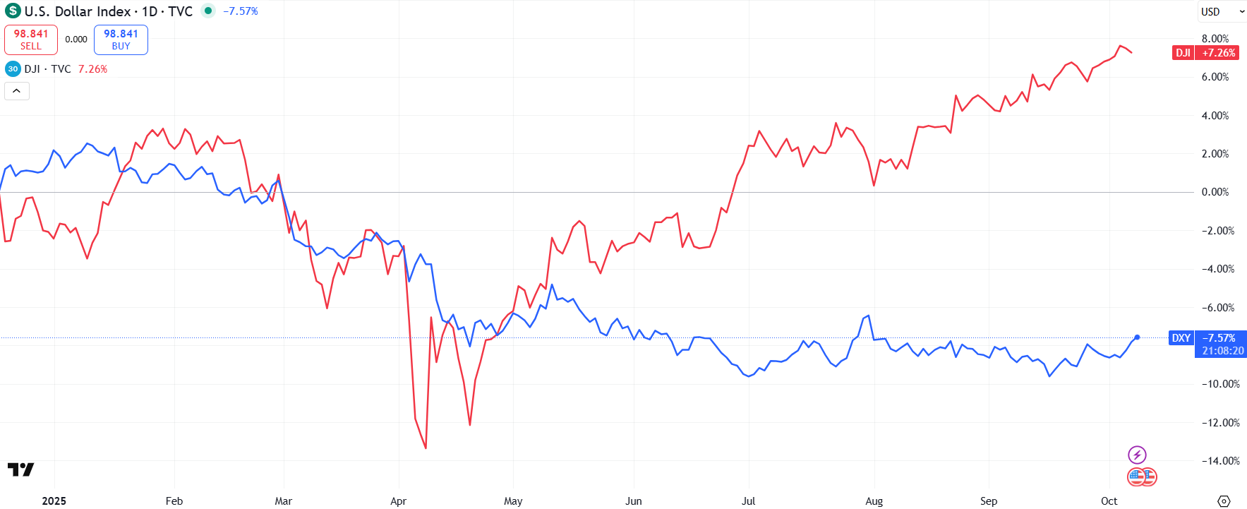
BIẾN ĐỘNG TỶ GIÁ DXY
VÀ SỰ TƯƠNG QUAN VỚI DOW JONES
Nguồn: TradingView, VietinBank Securities

Slide 7
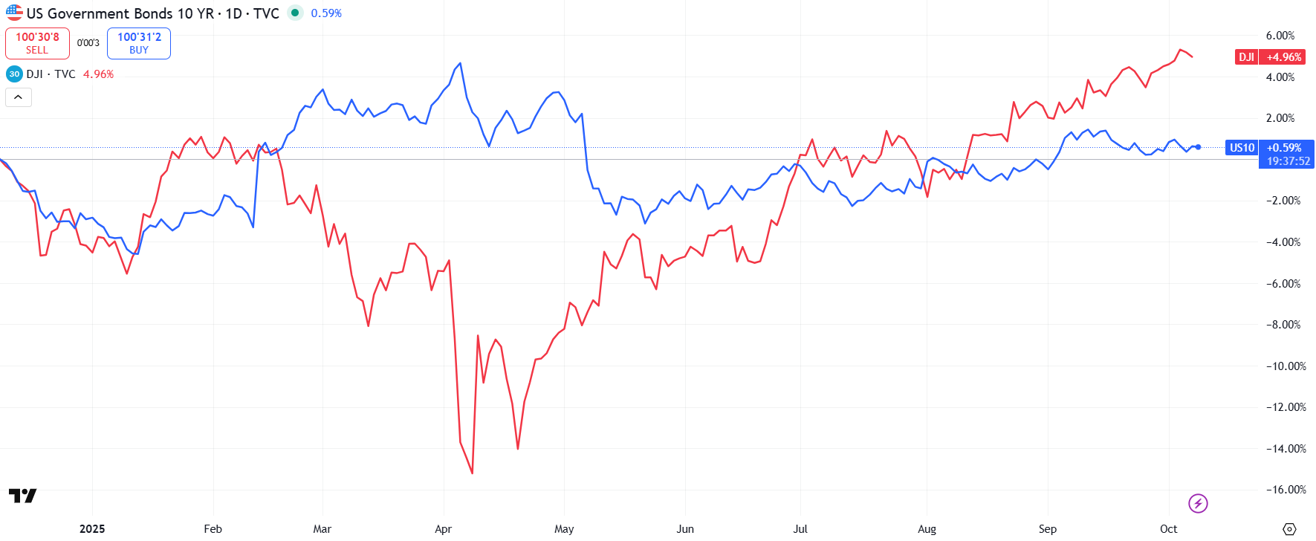
BIẾN ĐỘNG LỢI SUẤT TRÁI PHIẾU MỸ 10 NĂM
VÀ SỰ TƯƠNG QUAN VỚI DOW JONES
Nguồn: TradingView, VietinBank Securities

Slide 8
CẬP NHẬT GIAO DỊCH QUỸ ETF
Name | 1D Flow | 1W Flow | 1M Flow | YTD Flow | 1Y Flow | 3Y Flow
Median | 0 | 0 | 0 | 0 | -1,67 | -1,67
Fubon FTSE Vietnam ETF | 0 | 0 | -1,09 | -34,44 | -215,02 | -196,14
KIM KINDEX Vietnam VN30 ETF Synth | 0 | 0 | -36,85 | -36,85 | -63,76 | -37,47
Premia MSCI Vietnam ETF | 0 | 0 | 0 | 0 | -4,75 | -4,75
CSOP FTSE Vietnam 30 ETF | 0 | 0 | 0 | 0 | 0 | 0
KIM KINDEX Vietnam VN30 Futures Leverage ETF | 0 | 0 | 0 | -2,7 | -2,7 | -2,7
Premia MSCI Vietnam ETF | 0 | 0 | 0 | 0 | 0 | 0
DCVFMVN30 ETF Fund | 0 | 0 | 0 | 0 | 0 | 0
DCVFMVN Mid Cap ETF | 0 | 0 | 0 | 0 | 0 | 0
KIM Growth VN30 ETF | 0 | 0 | 0 | 0 | 0 | 0
KIM Growth VNFINSELECT ETF | 0 | 0 | -0,72 | 0,07 | -10,31 | -10,31
SSIAM VN30 ETF | 0 | -0,9 | -11,85 | -19,11 | -83,36 | -83,68
SSIAM VNX50 ETF | 0 | 0 | 0 | 0 | 5,2 | 5,42
SSIAM VNFIN LEAD ETF | 0 | 0 | 0 | 0 | 0 | 0
DCVFMVN Diamond ETF | 0 | 0 | 1,34 | 8,2 | 40,85 | 42,24
Global X MSCI Vietnam ETF | 0 | 0 | 0,05 | 0,05 | -1,67 | -1,67
VanEck Vietnam ETF | 0 | 0 | 0 | 1,23 | 1,74 | 1,74
Nguồn: Bloomberg (ĐV: Triệu USD), VietinBank Securities

Slide 9
TOP CỔ PHIẾU TĂNG – GIẢM GIÁ
HSX: Top 10 CP tăng nhiều nhất trong ngày
Mã CK | Giá đóng cửa | Tổng khối lượng (CP) | Thay đổi
VHM | 115.000 | 14.641.254 | 6,98%
BSR | 28.450 | 21.027.176 | 6,95%
GEE | 134.400 | 2.798.728 | 6,92%
SGR | 21.800 | 1.041.388 | 6,86%
PET | 33.500 | 4.290.884 | 6,86%
PNC | 31.200 | 3.374 | 6,12%
L10 | 24.000 | 203 | 5,96%
DIG | 20.800 | 13.027.352 | 5,32%
TDP | 34.900 | 339.000 | 5,12%
SVI | 49.950 | 200 | 4,83%
HNX: Top 10 CP tăng nhiều nhất trong ngày
Mã CK | Giá đóng cửa | Tổng khối lượng (CP) | Thay đổi
SAF | 59.200 | 100 | 9,63%
TTC | 8.000 | 200 | 9,59%
ALT | 15.000 | 200 | 9,49%
SDU | 21.900 | 100 | 8,96%
VHE | 5.200 | 765.600 | 8,33%
VBC | 21.000 | 100 | 7,14%
TTT | 36.500 | 1.100 | 6,41%
PSD | 14.100 | 151.801 | 6,02%
NAP | 12.600 | 1.500 | 5,88%
HDA | 6.500 | 14.009 | 4,84%
HSX: Top 10 CP giảm nhiều nhất trong ngày
Mã CK | Giá đóng cửa | Tổng khối lượng (CP) | Thay đổi
BBC | 83.300 | 136 | -6,93%
TNI | 6.330 | 769.498 | -6,91%
NAV | 17.500 | 700 | -5,41%
DHM | 6.250 | 2.905 | -5,30%
CDC | 32.800 | 1.253.874 | -4,65%
DRH | 2.180 | 1.672.169 | -4,39%
HSL | 10.100 | 303.303 | -3,35%
SCS | 58.100 | 1.182.243 | -3,33%
RYG | 10.650 | 46.502 | -3,18%
VSI | 20.250 | 306 | -3,11%
HNX: Top 10 CP giảm nhiều nhất trong ngày
Mã CK | Giá đóng cửa | Tổng khối lượng (CP) | Thay đổi
INC | 23.900 | 1.100 | -9,81%
VC1 | 13.000 | 100 | -9,72%
VCM | 8.400 | 3.299 | -9,68%
UNI | 9.900 | 725 | -9,17%
PTX | 20.800 | 100 | -9,17%
POT | 19.200 | 110 | -6,34%
CTT | 25.000 | 210 | -5,30%
TV3 | 17.000 | 500 | -4,49%
DDG | 2.200 | 844.437 | -4,35%
SCI | 9.400 | 97.180 | -4,08%
Nguồn: Fiinpro, VietinBank Securities

Slide 10
CẬP NHẬT THỊ TRƯỜNG HÀNG HÓA
Mặt hàng | Đơn vị | 23/09/2025 | %Ngày | % 5 ngày | %Tháng | CP liên quan đầu vào | CP liên quan đầu ra
Oil WTI | USD/bbl. | 63,41 | 1,23% | 0,11% | -10,94% | PVT | GAS, BSR
Oil Brent | USD/bbl. | 67,63 | 1,59% | 0,31% | -9,62% | PVT | GAS, BSR
Thép thanh | CNY/MT | 3163 | -0,75% | -1,53% |  |  | HPG
Nhôm | USD/MT | 2637,24 | -0,30% | 0,44% | 5,91%
Đồng | USd/lb. | 464,4 | 0,26% | 2,47% | 0,97% | CAV, SAM, TGP, VTH | MSN, ACM, BGM
Than | USD/MT | 103,6 | -0,29% | -6,92% | -25,73%
Đường | USd/lb. | 16,15 | 1,51% | -5,83% | -18,39% | VNM, GTN, QNS | SBT, LSS, SLS, QNS
Ngô | USd/bu. | 426,25 | 1,07% | 9,72% | 3,46%
Gas | USD/MMBtu | 2,853 | 1,67% | 6,30% | 12,43%
Sữa | USD/cwt | 17,68 | 0,17% | 1,67% | -24,32% | KDC | VNM, QNS
Vàng | USD/t oz. | 3815,7 | 1,08% | 11,00% | 36,52% |  | PNJ
Bạc | USD/t oz. | 44,608 | 0,89% | 11,84% | 31,00% |  | PNJ
Lúa Mỳ | USd/bu. | 520,5 | 1,91% | -1,00% | -18,50%
Thịt lợn | USd/lb. | 100,525 | 1,75% | 10,22% | 22,14%
Thép cuộn HRC | CNY/MT | 3428 | -0,41% | -0,20% | 9,35% |  | HPG
Nguồn: Bloomberg, VietinBank Securities

Slide 11
THÔNG BÁO MIỄN TRỪ TRÁCH NHIỆM
Nội dung bản tin này do Công ty cổ phần chứng khoán Công thương (VietinBank Securities) cung cấp, chỉ mang tính chất tham khảo. Mặc dù mọi thông tin đều được thu thập từ những nguồn, tờ báo đáng tin cậy, nhưng VietinBank Securities không đảm bảo được tuyệt đối được độ chính xác của thông tin hay bất kỳ vấn đề nào liên quan đến việc sử dụng bản tin này.
Các ý kiến tổng hợp, dự báo chỉ thể hiện quan điểm của tác giả tại thời điểm phát hành, báo cáo chỉ nhằm mục đích cung cấp thông tin tham khảo chứ không mang tính chất mời chào, mua bán, nắm giữ bất cứ cổ phiếu nào. Báo cáo này là tài sản của Công ty cổ phần chứng khoán Công thương (VietinBank Securities).
Không ai được phép sao chép, tái sản xuất, phát hành cũng như phân phối báo cáo này vì bất cứ mục đích cá nhân hay thương mại nào nếu không có sự đồng ý của VietinBank Securities.
Xin vui lòng ghi rõ nguồn khi trích dẫn các thông tin trong báo cáo này!

